Slide 1
Jak jest w innych krajach?
Czy wszyscy mają tak samo jak my?

Slide 2
Polska
1 maja – Międzynarodowy Dzień Pracy
2 maja – Dzień Flagi Państwowej
3 maja - Święto Narodowe Trzeciego Maja - Konstytucja

Slide 3
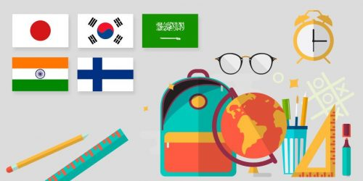
Na całym świecie panuje ten sam porządek - dzieci chodzą do szkoły, uczą się i poznają świat po to, aby później wiodło im się lepiej, żeby mogły pracować w wymarzonym zawodzie, lub przynajmniej po to, aby móc przeczytać podstawowe informacje, gazetę lub obwieszczenie czy też umieć złożyć podanie i podpisać się pod nim. W każdym zakątku Ziemi cel jest podobny, jednak drogi jakie obraliśmy (pomimo tendencji do standaryzacji) znacznie się od siebie różnią.

Slide 4
Czy szkoła jest za karę?
Większości dzieci w Polsce szkoła kojarzy się przede wszystkim obowiązkiem codziennego wstawania o poranku, odrabiania prac domowych, żmudnej nauki i ciężkimi powrotami z wakacji i ferii. Tymczasem dla wielu młodych ludzi na świecie szkolna ławka jest wymarzonym miejscem, które uwolniłoby ich od konieczności pracy na roli czy w przemyśle i zapewniłoby po prostu szczęśliwe dzieciństwo.

Slide 5
Ciekawostki o szkołach w wybranych krajach:
Czy mamy aż tak źle?

Slide 6
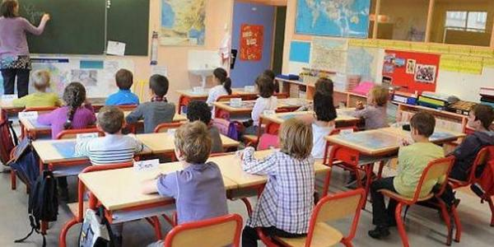
Francja
Czas trwania roku szkolnego: 11 miesięcy, ale… 4 dni w tygodniu!
Czas trwania nauki: 11 lat
Wiek uczniów: od 3/6 – do 15/17 roku życia
Praca domowa: pisemna zabroniona
Mundurki szkolne: brak

Slide 7
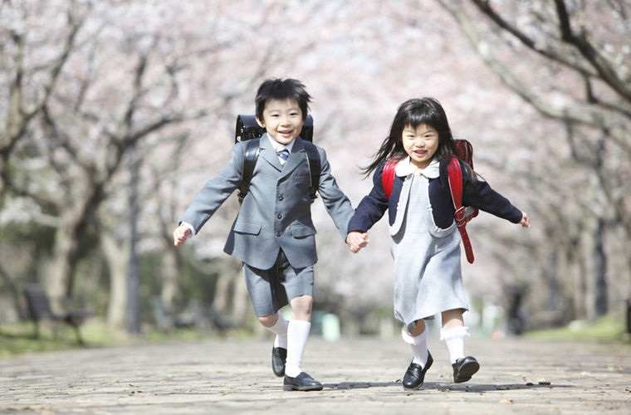
Japonia
Czas trwania roku szkolnego: 11 miesięcy, 6 dni w tygodniu
Czas trwania nauki: 10/12 lat
Wiek uczniów: 6-15/17 lat
Zadanie domowe: brak (w szkole podstawowej)
Mundurek szkolny: brak
Pierwszy dzwonek rozbrzmiewa tu na początku kwietnia, a ostatni – pod koniec marca.

Slide 8
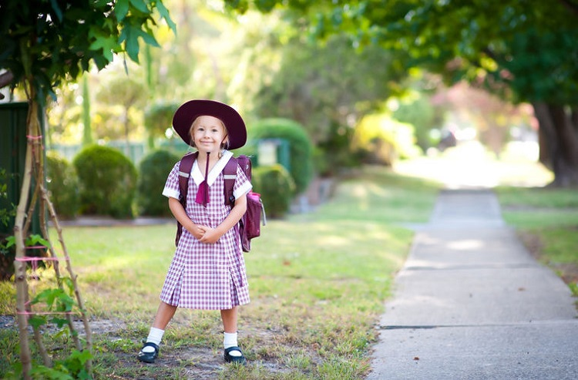
Australia
Czas trwania roku szkolnego: 11 miesięcy/5 dni w tygodniu
Czas trwania nauki: 12 lat
Wiek uczniów: 5-17 lat
Praca domowa: brak
Mundurek szkolny: tak
Nowy rok szkolny rozpoczyna się niedługo po Sylwestrze – na początku lutego, a kończy z nadejściem grudnia.

Slide 9
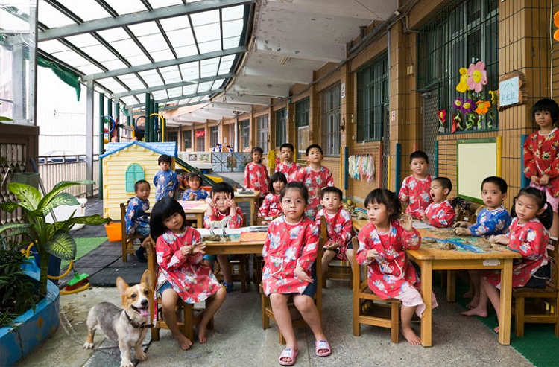
Tajwan
Czas trwania roku akademickiego: 10 miesięcy, 5 dni w tygodniu
Czas trwania nauki: 9-12 lat
Wiek uczniów: 6-15/18 lat
Zadanie domowe: tak
Mundurek szkolny: Tak
Każdego ranka, tajwański uczeń, o godz. 7:30 rozpoczyna dzień od sprzątania szkoły. Czystość musi być nienaganna. Przez cały rok trwa rywalizacja, jeśli chodzi o czystość w klasach. Lekcje zaczynają się o 8:30, ale jeśli klasa nie jest dostatecznie wysprzątana, nauka musi poczekać.

Slide 10
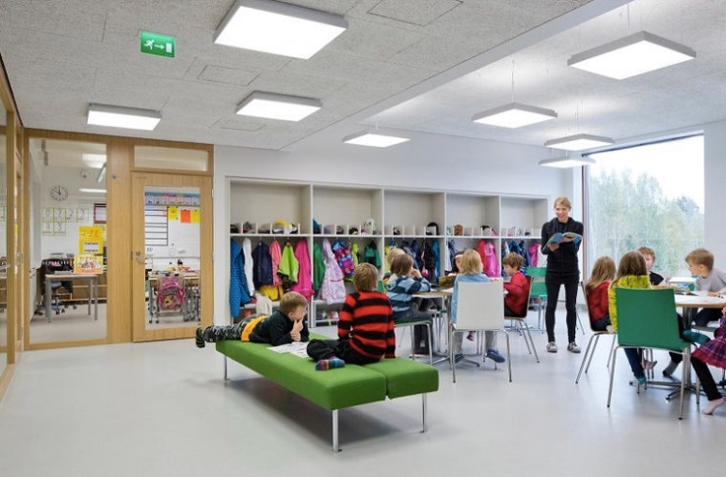
Finlandia
Czas trwania roku szkolnego: 10 miesięcy, 5 dni w tygodniu
Czas trwania nauki: 9 lat
Wiek uczniów: 7-16 lat
Praca domowa: rzadko
Mundurki szkolne: brak
W szkołach w Finlandii, od rozpoczęcia nauki w wieku 7 lat, aż do 16-go roku życia nie ocenia się postępów uczniów w nauce. Nauczyciele nie zadają w tym czasie prac domowych.

Slide 11
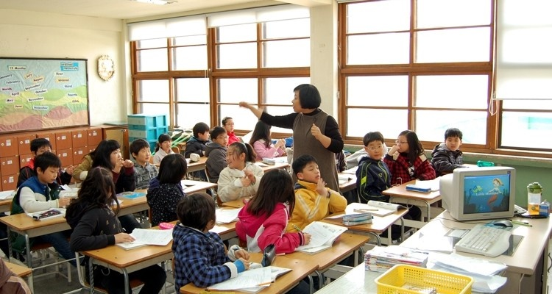
Korea Południowa
Uczniowie koreańskich szkół przechodzą wiele stresujących egzaminów. Ich wynik wpływa na ich wizerunek, który jest dla nich niezwykle istotny - każdy Koreańczyk pragnie zdobyć odpowiednie wykształcenie, zdobyć dobrą, prestiżową pracę i odnieść zawodowy sukces.

Slide 12
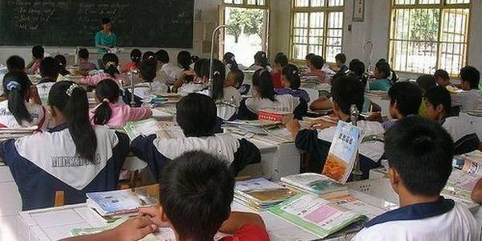
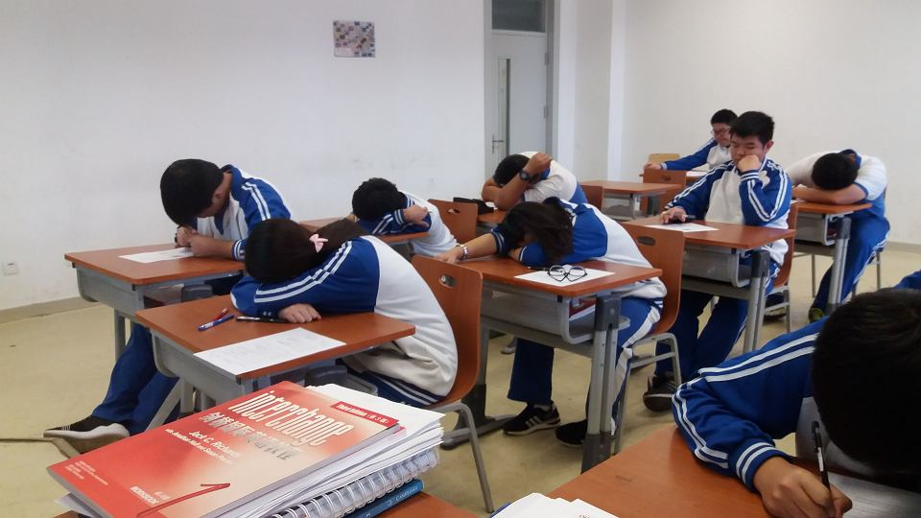
Chiny
Od pięćdziesięciu do osiemdziesięciu uczniów w klasie- to norma. Dzieci dyscyplinuje się krzykiem i zastraszaniem. Nie motywuje się przez dobre słowo. Wszystkie dziewczynki do szkoły średniej nie mogą mieć dłuższych włosów niż do ramion, a chłopcy muszą być ostrzyżeni na krótko. Wszystkie dzieci chodzą w mundurkach. Dziecko, nawet to w pierwszych klasach podstawówki, kończy szkołę o 18:00. Lekcje zaczynają się zazwyczaj o 8.10, ale dzieci są w szkołach od 6.00 rano, bo chodzą na dodatkowe, poranne zajęcia. Po obiedzie, od południa do godz. 14.00 mają przerwę na spanie. Wtedy dzieci kładą głowy na ławkach i śpią.

Slide 13
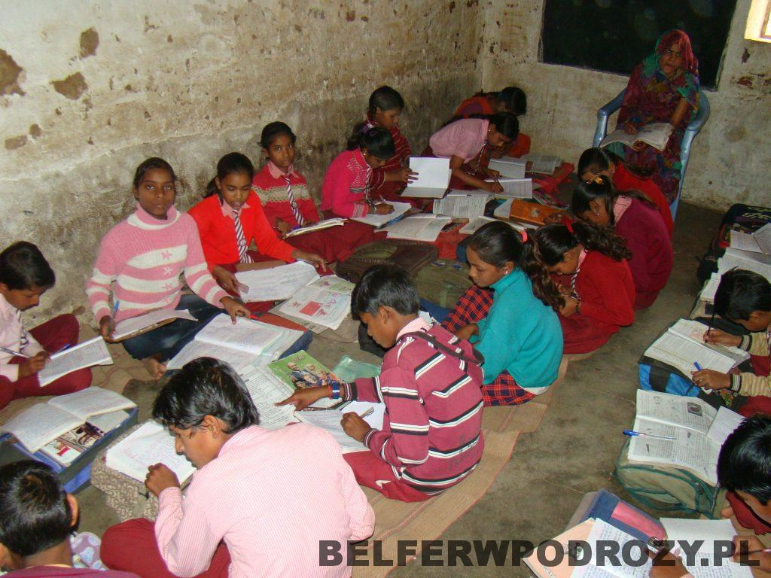
Indie
Sama szkoła traktowana jest niemal jak świątynia - przed drzwiami do sali należy zdjąć buty i zostawić je za progiem, tym samym okazując szkole szacunek. Dzieci uczą się więc boso, siedząc na podłodze i notując na małych tabliczkach. Edukacja w Indiach teoretycznie jest obowiązkowa i bezpłatna. Jednak praktyka jest całkowicie inna. Około 400 milionów Hindusów nie potrafi czytać ani pisać. Stanowi to około 30 % całego społeczeństwa. Prym niestety wiodą tu kobiety i to właśnie dziewczynki najrzadziej są posyłane do szkoły. W Indiach każde ręce są przydatne do pracy. W związku z tym dziecko pozostawiane jest w domu w celu wykonywania drobnych prac w polu czy chociażby po to, by pilnowały młodsze rodzeństwo.

Slide 14
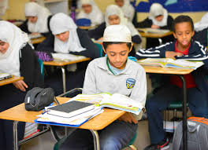
Arabia Saudyjska
W Arabii Saudyjskiej edukacja jest bezpłatna. Co więcej, każdy uczeń, bez względu na wyniki, otrzymuje stypendium w wysokości około 200 dinarów jordańskich, czyli mniej więcej 1000 złotych. W tym kraju kobiety i mężczyźni uczą się oddzielnie.

Slide 15
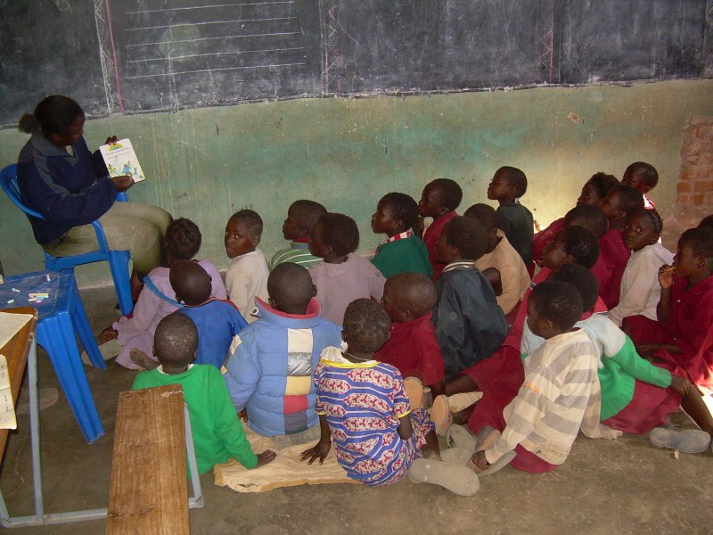
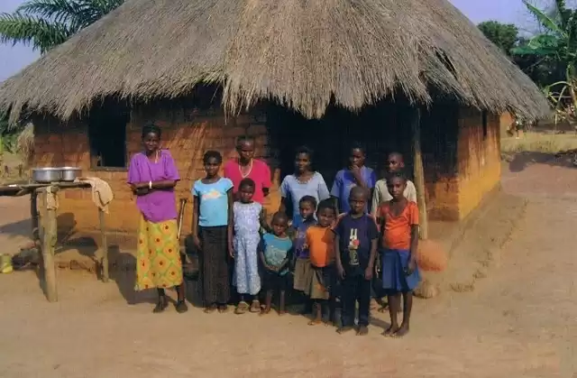
Zambia/ Tanzania
W biednych afrykańskich krajach, jak Zambia lub Tanzania, szkoły często nie mają nawet własnego budynku. Zajęcia prowadzone są pod plecionym dachem lub po prostu w cieniu drzewa.

Slide 16
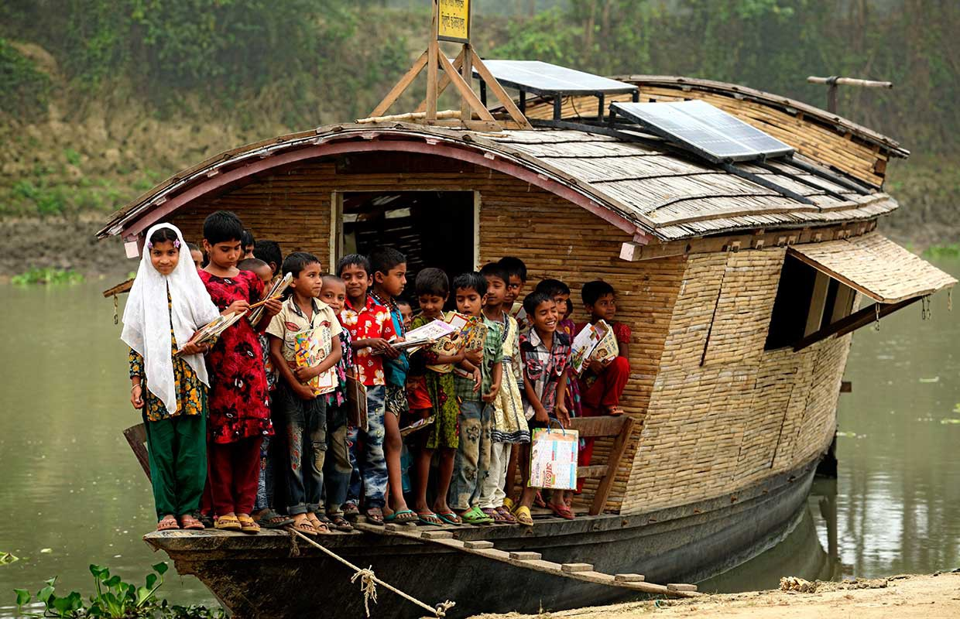
Bangladesz
W Bangladeszu natomiast z racji częstych powodzi szkoły zaczęto... stawiać na wodzie. W kraju tym odnajdziemy ponad 100 takich placówek, zasilanych energią słoneczną.

Slide 17
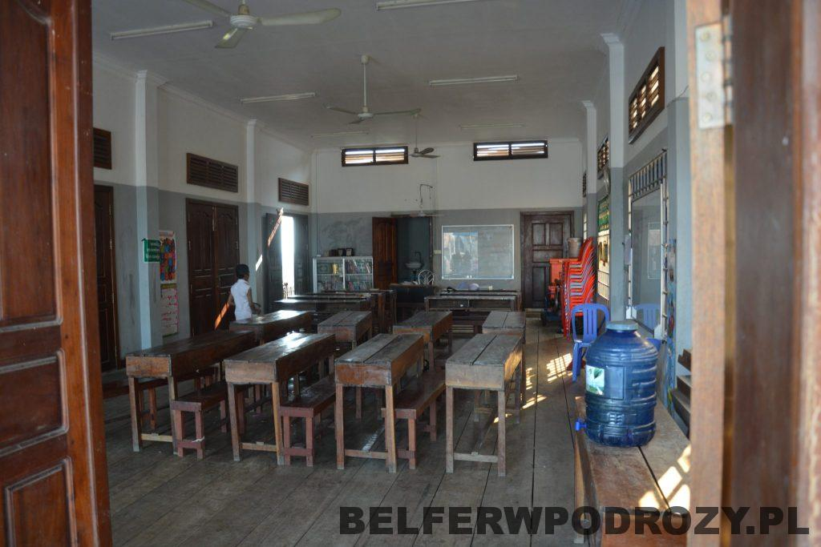
Kambodża
Szkoła w Kambodży uczy nie tylko podstaw, typu liczenie, czytanie czy znajomości języka ale kładzie duży nacisk na współdziałanie. Dzieci wspólnie uczą się szczotkowania zębów, myją sobie włosy (duży problem wszawicy) czy wspomagają w codziennych czynnościach. Tradycyjnie problemem jest edukacja na wsiach, gdzie rodzice niechętnie posyłają je do szkół. Za tym idzie kolejny problem– żebractwo wśród najmłodszych.

Slide 18
teleturniej
https://wordwall.net/pl/resource/1051130/matematyka/sprawd%c5%ba-co-ju%c5%bc-umiesz-o-polsce

